Slide 1

Análisis de curvas de luz y estructuración de los resultados en HDF 5
Valentina Contreras Rojas
Herramientas Computacionales para la Astro informática

Slide 2
Tabla de contenidos
01
02
03
04
05
06
07
08
09
Introducción
Motivación principal
Problemas principales
Recursos
Hoja de ruta
Resultados
Conclusión
Trabajos futuros
Portafolio

Slide 3
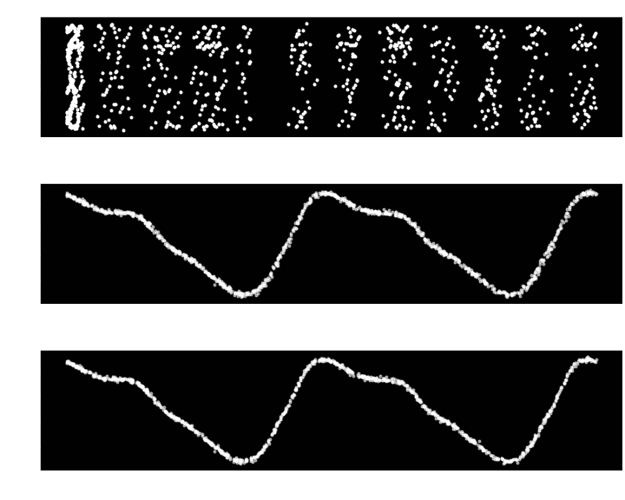
Introducción
Una curva de luz es una gráfica de la intensidad de luz de un objeto celeste o región, en función del tiempo. La curva de luz se suele construir a partir de luz de una región particular del espectro o banda fotométrica.
Normalmente, se utilizan para objetos o estrellas variables y suelen estar depositados en bases de datos como por ejemplo: OGLE, vsx, etc.
El tamaño de estas bases de datos muchas veces impide trabajar con ellos dado el tiempo de cómputo y el espacio que ocupa en la memoria. Es por ello, que en este trabajo se plantea utilizar un formato de archivo de menor tamaño, como los es hdf5.
Ejemplo curva de luz

Slide 4
Motivación & Contexto
Análisis en Óptico/IR
Trabajo de tesis
Curvas de luz
Datos observacionales de S-plus
Análisis en Hα

Slide 5
Problemas principales
Objetivo
Análisis homogéneo de una curva de luz
Lectura y manipulación de archivos de gran tamaño
Estructuración de los datos en un formato manipulable y de tamaño reducido
Crear un código que permita analizar las curvas de luz de una forma homogénea, que tenga las características apropiadas para ser clasificadas posteriormente, y estructuras una tabla en un archivo HDF 5 que sea manipulable y de tamaño reducido.

Slide 6



Recursos
Doxygen
HDF 5
Librerías de python
Numpy - Pandas - Scipy - H5py - *math
Visualizador de la tabla
Documentación del código

Slide 7
Hoja de ruta
Corregir los errores y comparar los resultados con programas de alto nivel
Seleccionar las características de las curva de luz a analizar
Hacer la función que importa los datos a HDF5
1
2
3
4
5
6
Programar las funciones de cada curva
Agrupar según las clases, describir los atributos y metadatos
Documentar el código

Slide 8
Paso 1: Seleccionar características
Librería Feets de python
Taller de investigación licenciatura
Promedio de magnitudes.
Mediana
Varianza
Desviación estándar
Amplitud
Kurtosis
Autocorelación
Asimetría
Percentiles
Frecuencia fundamental
Periodo
Frecuencia armónicos
Periodograma

Slide 9
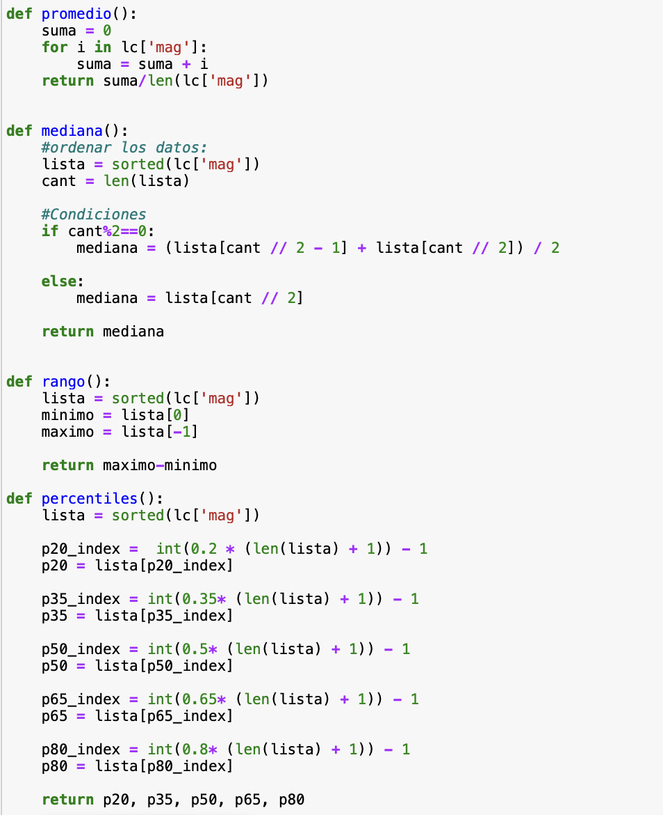
Paso 2: programar las funciones de las curvas
Paso 3: manejo de errores y comparaciones
Comparar los resultados con librerías de alto nivel. Por ejemplo feets.

Slide 10
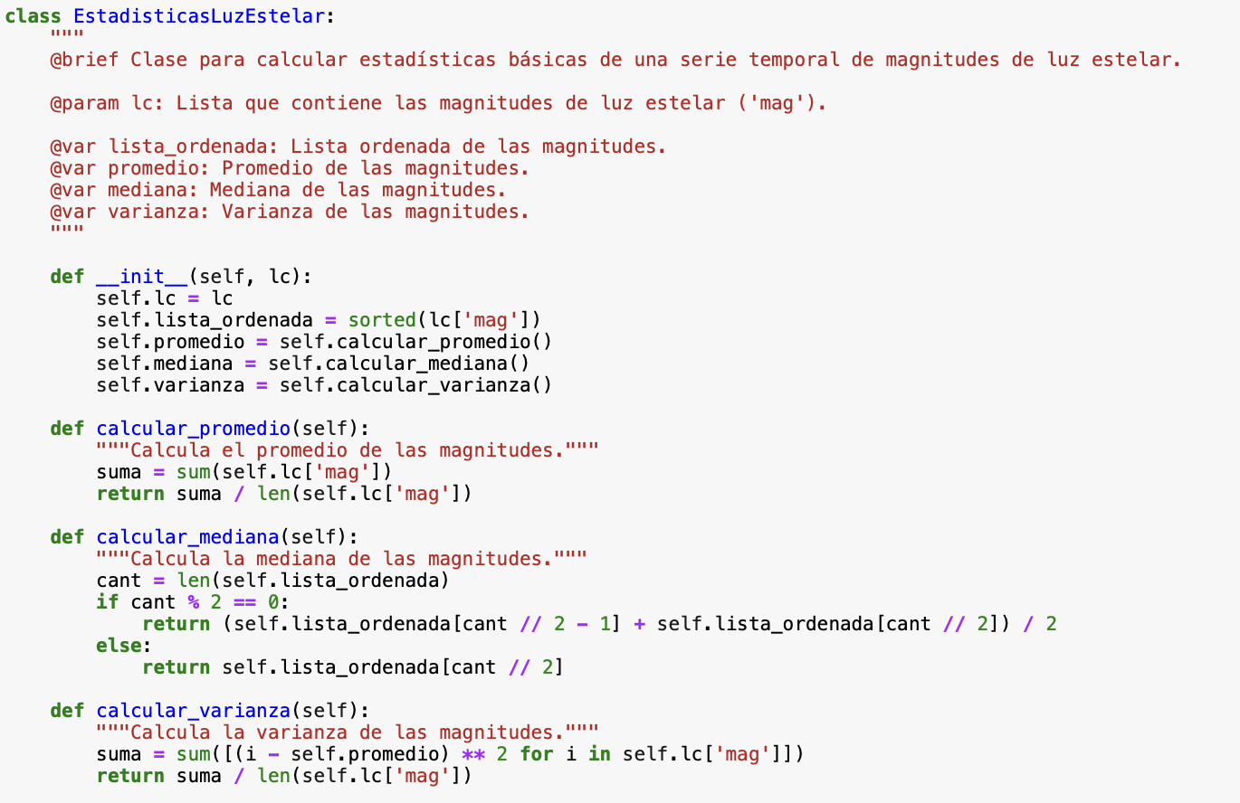
Paso 4: Construir las clases
Parametros de entrada
Atributos
Estadistica básica
Estadistica extendida
Análisis de frecuencias

Slide 11
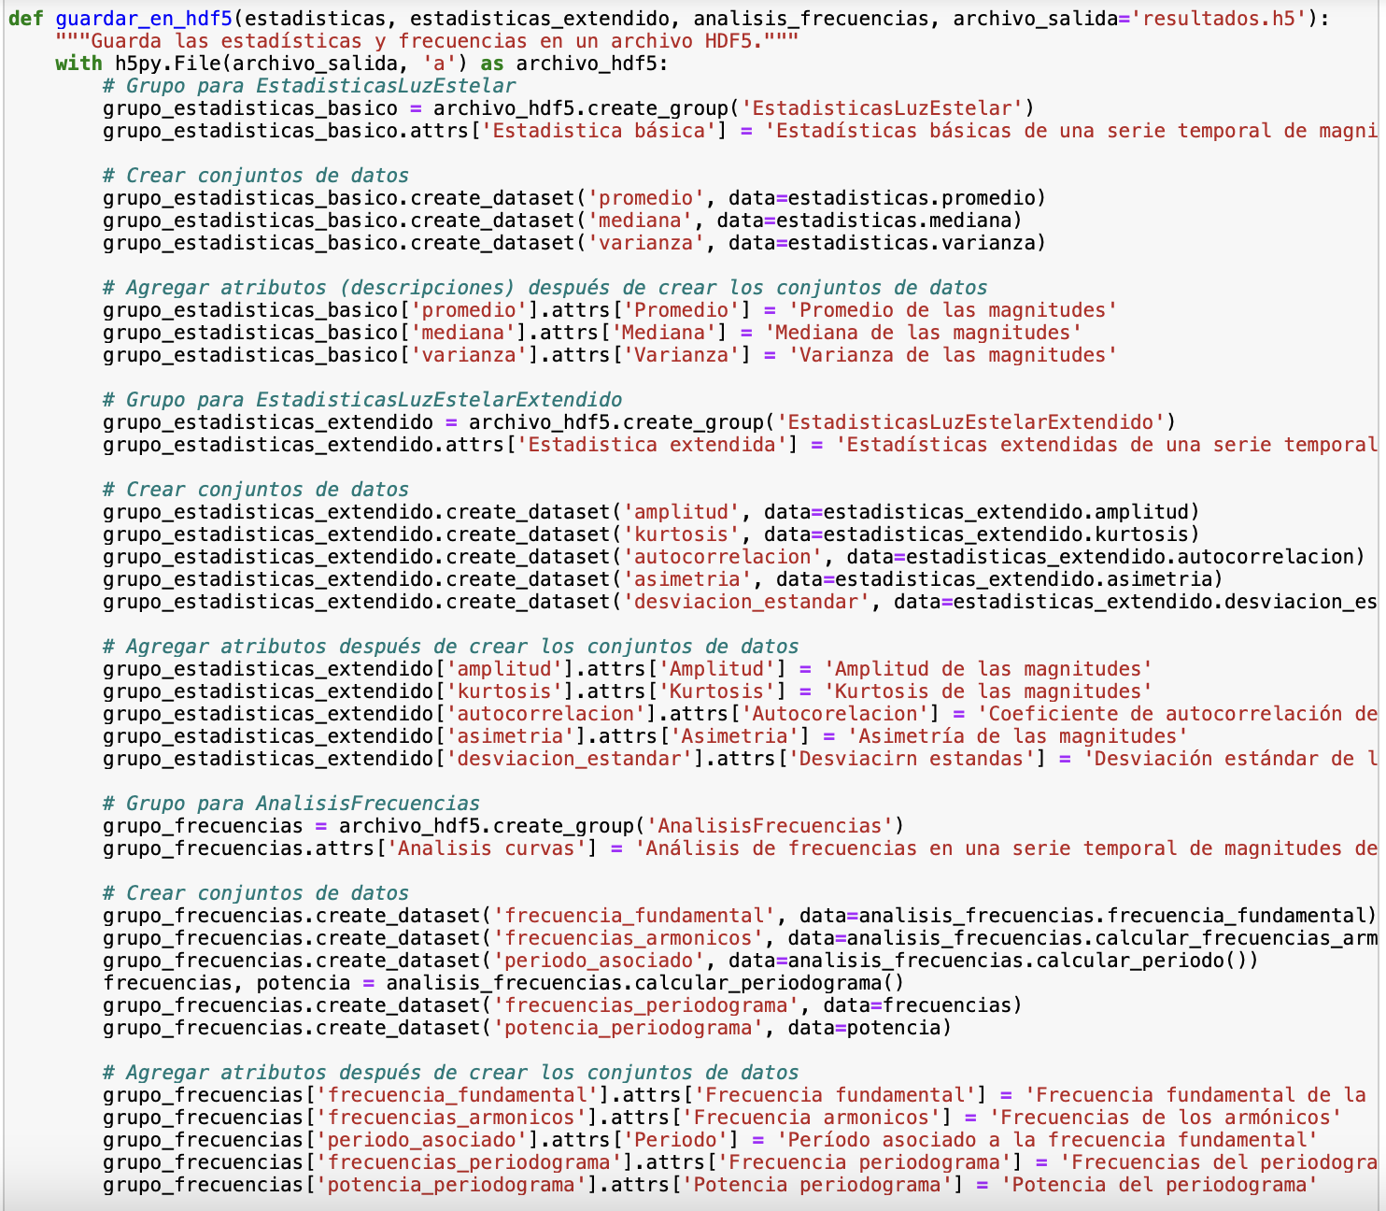
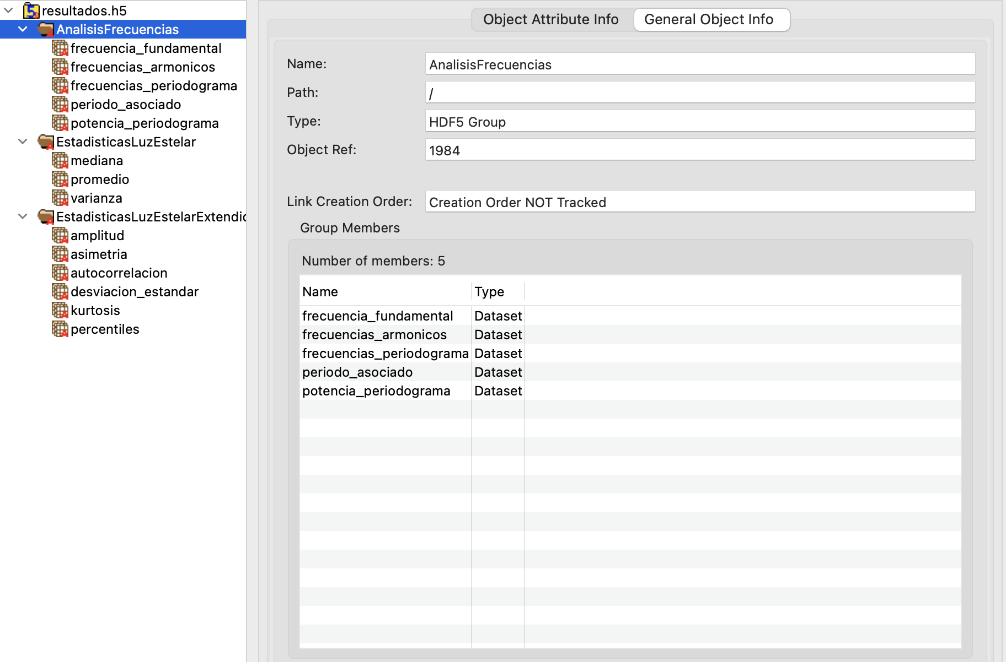
Paso 5: importar a hdf5

Slide 12
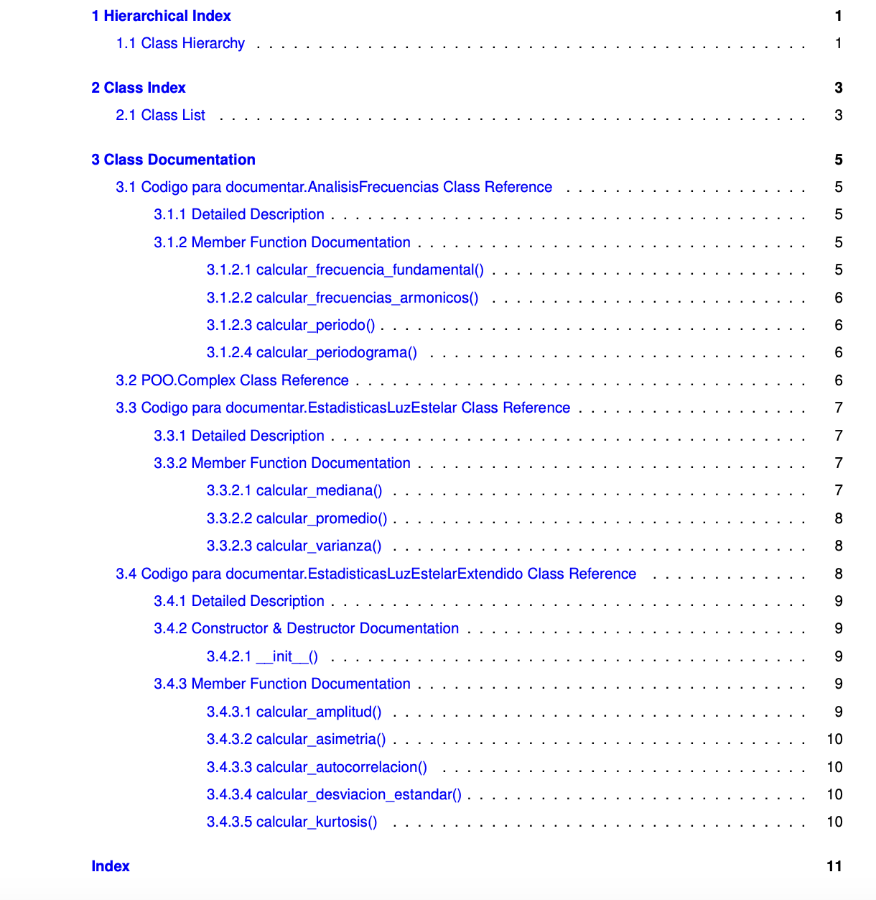
Paso 6: Documentación
Doxygen

Slide 13
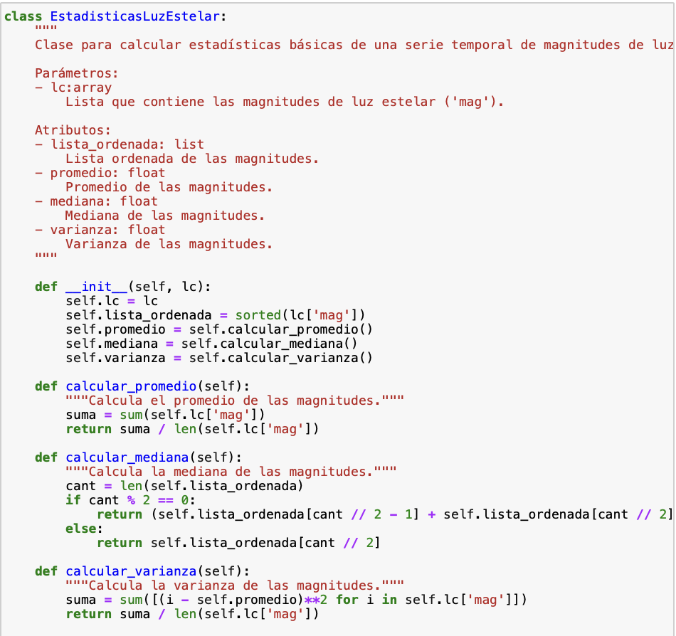
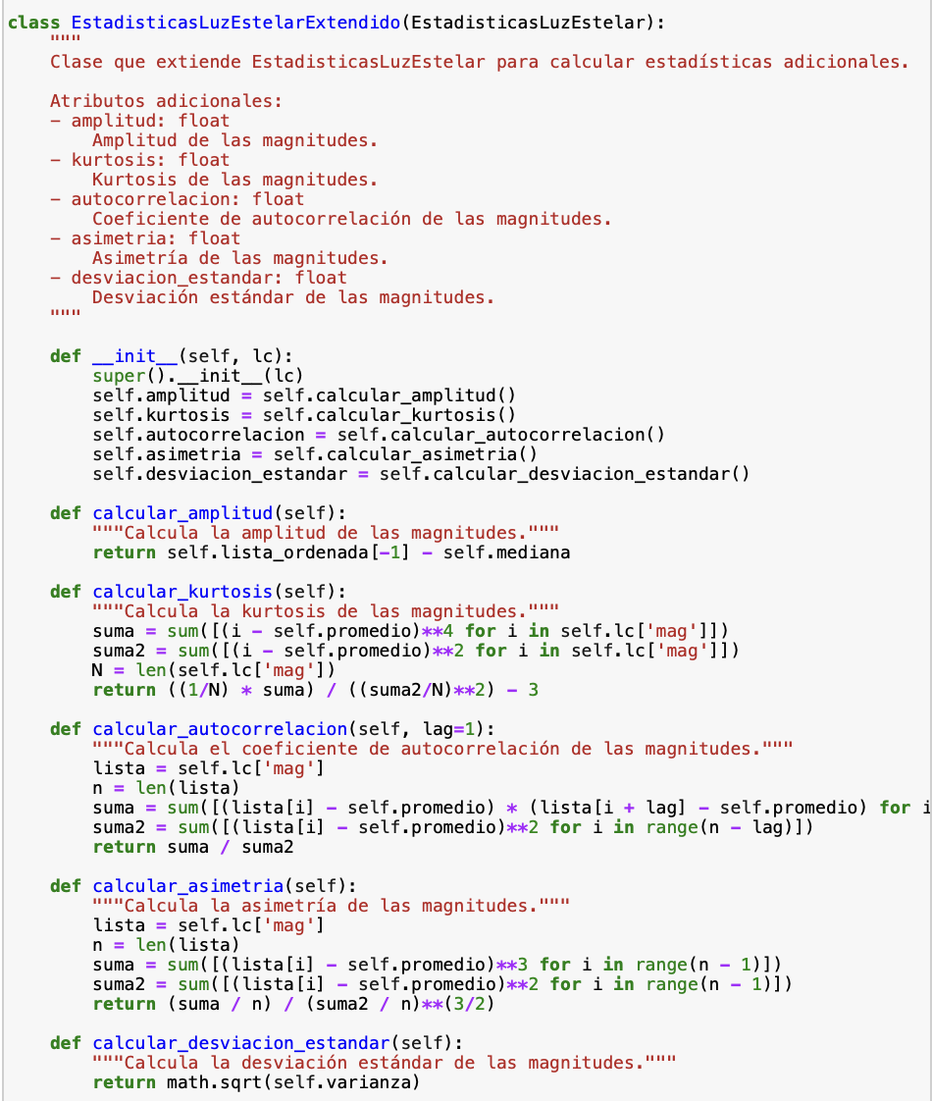
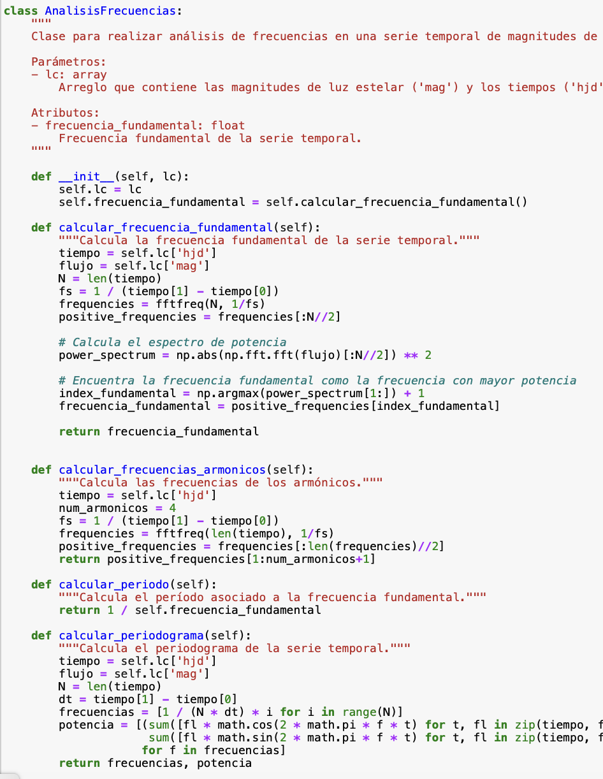
Resultados- Código en python

Slide 14
Resultados- Tabla en HDF 5

Slide 15
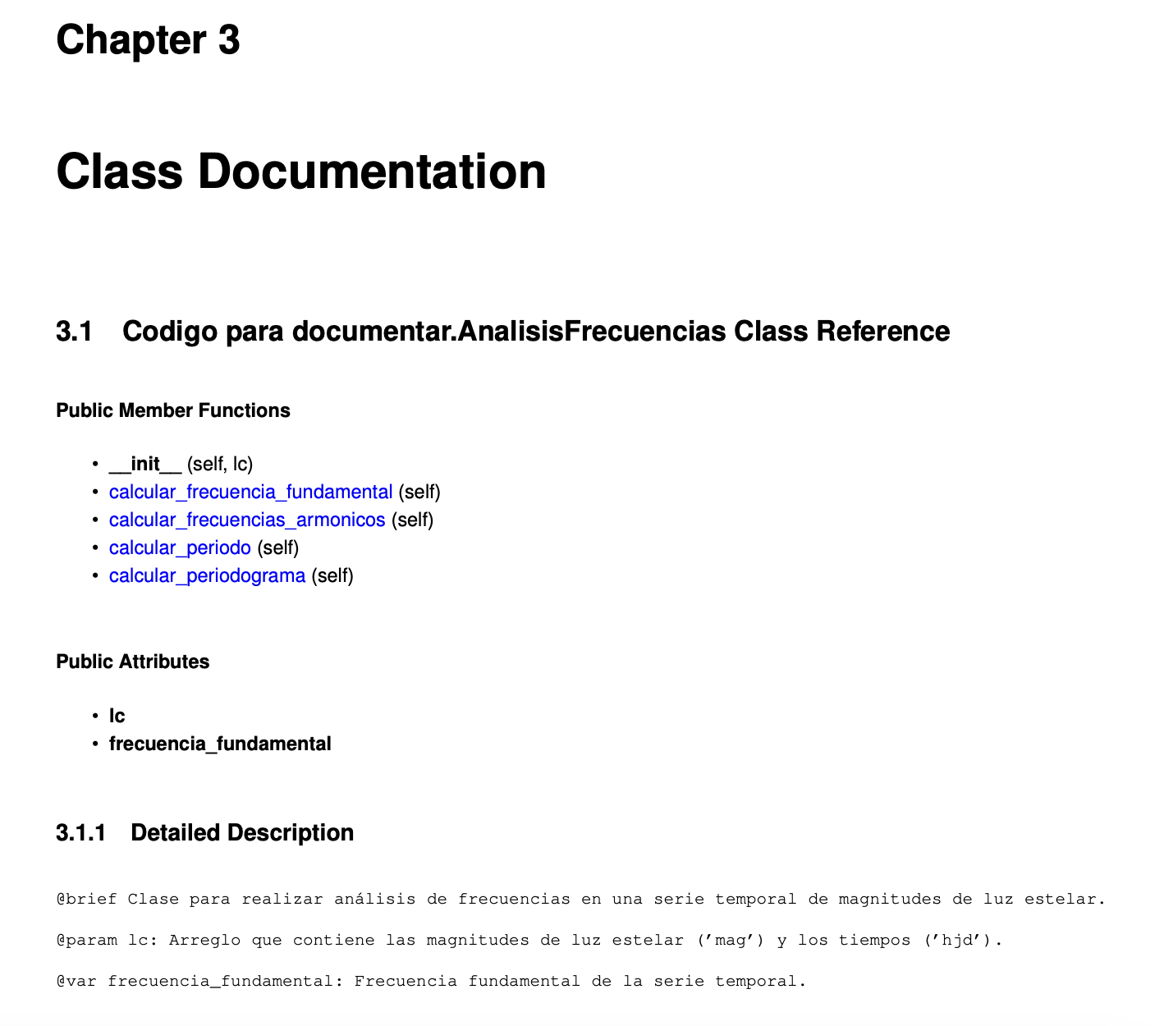
Resultados: Documentación
https://www.overleaf.com/7392995913cmdthdjrngtm#6dc9a8

Slide 16
Conclusiones
Programación:
clarificar el diseño de un diagramas UML
Identificar atributos con mayor claridad los atributos
HDF 5:
Crear una tabla, separar por grupos.
Agregar la descripción de cada atributo
Doxygen:
Manipular el archivo de configuración
Usar algunas palabras clave
Crear el archivo y configurar el formato de salida.

Slide 17
Trabajos futuros
Comparaciones
Expandir los resultados
Comparar el tiempo que se demora mi programa con otro software de alto nivel.
Volver a comparar los resultados de la clase de los análisis de frecuencia.
Aplicarlo sobre todas las estrellas que voy a comparar, y posteriormente, a las curvas de Hα.
Machine learning
Arreglar el input de datos
Lograr que el algoritmo reconozca los días julianos, las magnitudes y los errores de diferentes bases de datos.
Probar los resultados con el clasificador de machine learning construido anteriormente.

Slide 18
Portafolio
https://github.com/Valeign/HCAIA2023

Slide 19
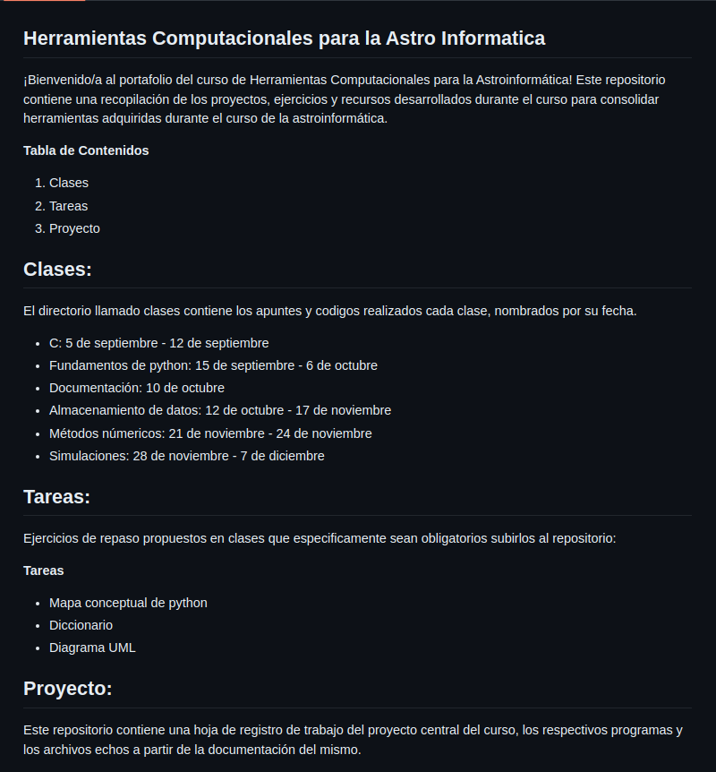
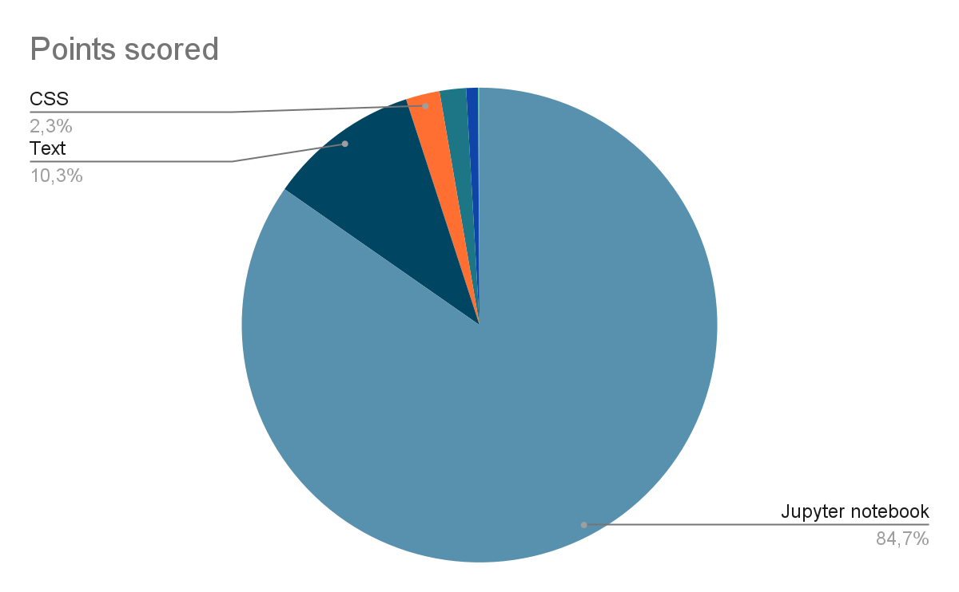
HCAI 2023
Cambios:
Carpeta de proyecto
Readme principal
Agregue los apuntes de las clases de simulaciones.

Slide 20
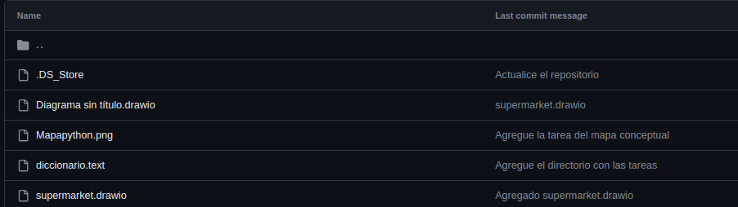
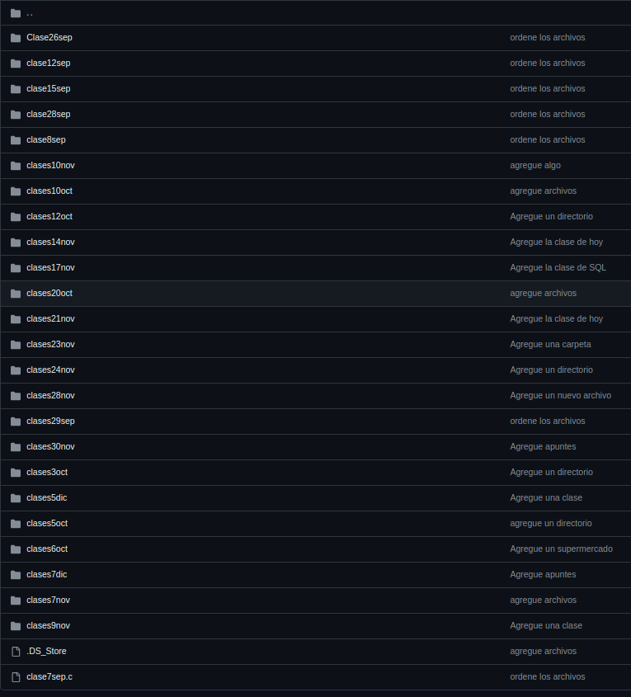
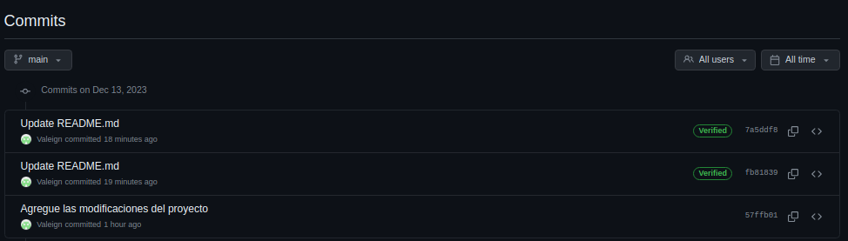
Clases -
Agregue algunos directorios y apuntes.
Tareas -
Sin cambios
Commits - alrededor de 50

